Slide 1
স্বাগতম

Slide 2
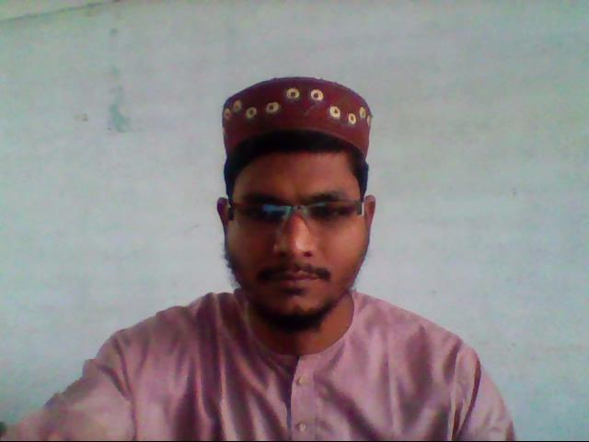
শিক্ষক পরিচিতি
নাম মোঃহাসান মাহমুদ
পদবিঃ সহকারি মৌলভী
দক্ষিণ নারাঙ্গল নেছারমহল দারুচ্ছুন্নাত দাখিল মাদ্রাসা
বাকেরগন্জ,বরিশাল।

Slide 3
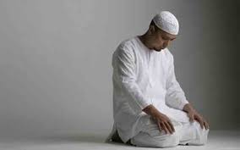

Slide 4
পাঠ পরিচিতি
শ্রেনিঃ শপ্তম
বিষয়ঃ ইসলাম ও নৈতিক শিক্ষা
বিষয়বস্তুঃ নামাজ
সময়ঃ40 মিনিট
তারিখঃ13-03-2020ইং

Slide 5
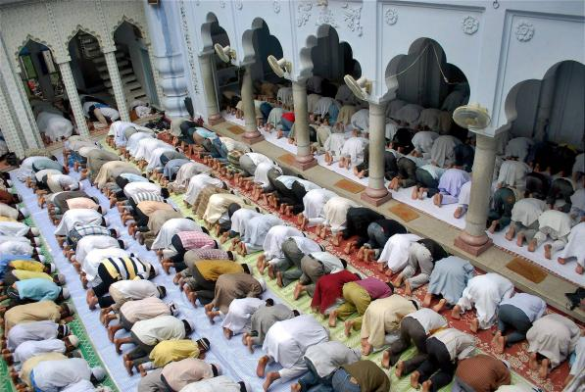

Slide 6
শিখন ফল
01। নামাজ সম্পর্কে বলতে পারবে ।
02। নামাজের উপকারিতা বনর্না করতে পারবে ।

Slide 7
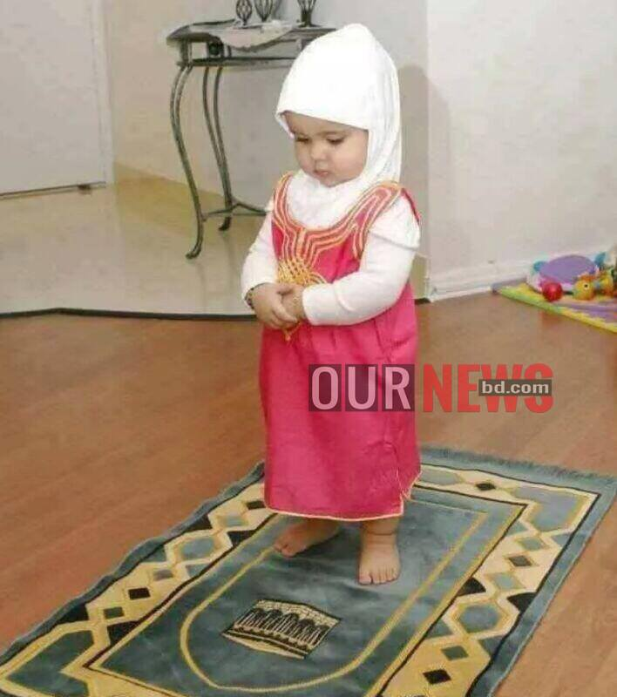
একক কাজ
সালাত কী ?

Slide 8
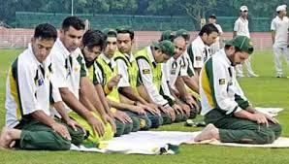
জোড়ায় কাজ
সালাতের পূর্ব শর্তগূলো কী কী?

Slide 9
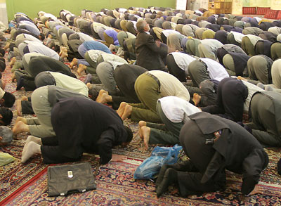
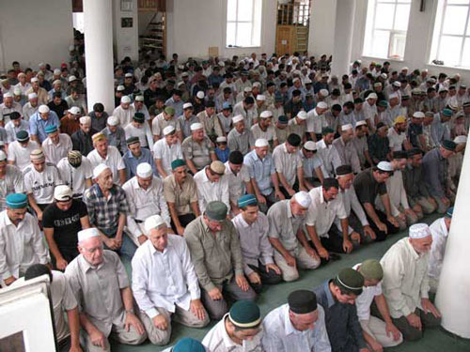
দলীয় কাজ
সালাত ধনী গরীবের মাঝে পার্থক্য দূর করে বিশ্লেষন কর ।

Slide 10
মূল্যায়ন
1। সালাতের অথ ?
2। সালাতকে জান্নাতের চাবি বলা হয় কেন ?
3। সালাতের মধ্যে কোন কোন বিষয় বাদ পড়লে সালাত পুনরায় পড়তে হয় ?

Slide 11
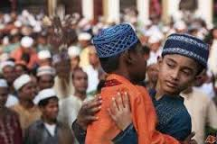
বাড়ির কাজ
প্রশ্নঃ সালাত মানুষকে যাবতীয় খারাব কাজ থেকে বিরত রাখে কুরআন ও হাদীসের আলোকে বিশ্লেষন কর ?

Slide 12
ধন্যবাদ
01740-611641

